Slide 1
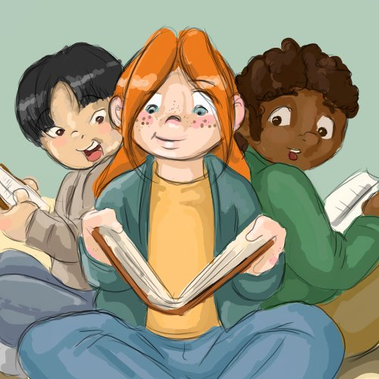
Acordar para o Novo Acordo Ortográfico
EBI Roberto Ivens
Formação Interna
Julho de 2011

Slide 2
A Língua Portuguesa no Mundo
É uma língua de comunicação internacional.
Conta com cerca de 230 milhões de falantes no mundo.
É a terceira língua europeia mais falada no mundo, depois do inglês e do espanhol.
É a sexta a nível mundial.

Slide 3
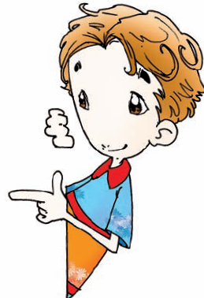
A Língua Portuguesa no Mundo (continuação)
É uma língua que dá fácil acesso à aprendizagem de outros idiomas. Os falantes do português entendem:
  - 90% de espanhol
  - 50% de italiano
  - 30% de francês

Slide 4
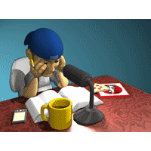
Historial dos Acordos
O 1º acordo surge em 1911 com a implementação da República.
Esta reforma foi implementada apenas por Portugal, o que criou duas ortografias – a brasileira e a portuguesa.
Surgem problemas com o dualismo de ortografia da língua portuguesa.

Slide 5
Historial dos Acordos (continuação)
Desde então a Academia de Ciências de Lisboa e a Academia Brasileira têm feito várias tentativas de unificação da língua portuguesa.
Em 1988, é elaborado um ante-projecto de Bases de Ortografia Unificada da língua portuguesa, documento que deu origem ao Acordo de 1990.

Slide 6

O Acordo de 1990 já foi assinado:
Historial dos Acordos (continuação)
Brasil – 2004
Cabo Verde – 2005
São Tomé e Príncipe – 2006
Portugal – 2008
Timor Leste – 2009
Os restantes países já assumiram a sua intenção de vir a assinar o Acordo Ortográfico.

Slide 7
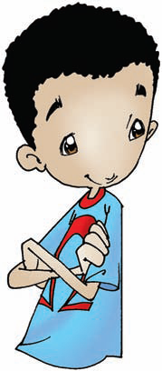
O alfabeto português era formado por 23 letras.
Agora comporta 26 letras com a inclusão do:
O que muda com o Novo Acordo Ortográfico?
Regra nº 1
K
W
Y
Alfabeto
Capa ou Cá
Dáblio
Ípsilon

Slide 8
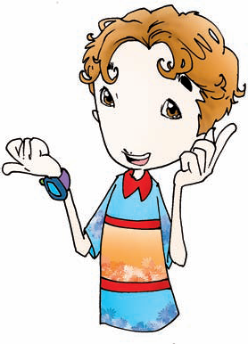
O nome dos meses do ano, das estações do ano e dos pontos cardeais escreviam-se com maiúsculas. Passam a escrever-se com minúsculas:
- primavera, verão…
- janeiro, fevereiro, março…
- norte, sul, este, oeste… (excepto quando se referem a regiões ou é usada a abreviatura)
O que muda com o Novo Acordo Ortográfico?
Regra nº 2
Minúsculas

Slide 9
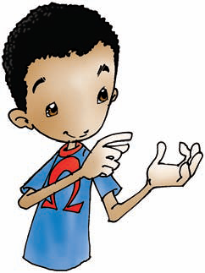
Títulos de livros:
Amor de perdição ou Amor de Perdição;
Formas de tratamento: excelentíssimo senhor ou Excelentíssimo Senhor;
Nomes sagrados: santa Maria ou Santa Maria;
O que muda com o Novo Acordo Ortográfico?
Regra nº 3
Maiúsculas Opcionais

Slide 10
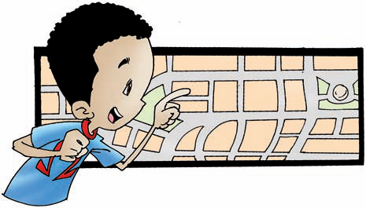
O que muda com o Novo Acordo Ortográfico?
Edifícios ou monumentos :
mosteiro dos jerónimos ou Mosteiro dos Jerónimos;
Designação de ruas ou praças:
rua das colmeias ou Rua das Colmeias;
avenida ou Avenida;
praça da república ou Praça da República;
Domínios do saber ou disciplinas:
matemática ou Matemática.

Slide 11
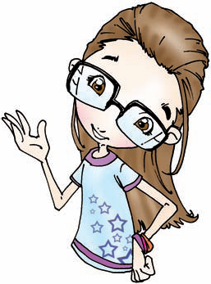
O c das sequências cc, cç e ct; o p das sequências pc, pç e pt; o b das sequências bd e bt; o g da sequência gd; o m da sequência mn; e o t da sequência tm ora se conservam, ora se eliminam.
O que muda com o Novo Acordo Ortográfico?
Regra nº 5
Sequências Consonânticas
Conservam-se quando as letras são pronunciadas.
Eliminam-se quando as letras não são pronunciadas.

Slide 12

O que muda com o Novo Acordo Ortográfico?
Palavras em que se conservam as letras pronunciadas:
adepto
apto
erupção
núpcias
compacto
eucalipto
pacto
bactéria
intelectual
convicção
ficção
pictural
convicto
friccionar
rapto
corrupção
opção
interrupção

Slide 13

O que muda com o Novo Acordo Ortográfico?
Palavras em que se elimina a letra não pronunciada:
Antes (cc ou cç) | Agora
acção | ação
accionar | acionar
leccionar | lecionar
fraccionar | fracionar
fracção | fração
seleccionar | selecionar
selecção | seleção
direccional | direcional
coleccionar | colecionar
colecção | coleção
correcção | correção

Slide 14
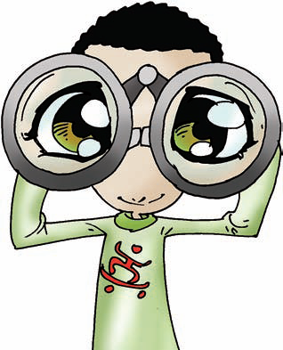
O que muda com o Novo Acordo Ortográfico?
Palavras em que se elimina a letra não pronunciada:
Antes (ct) | Agora
actual | atual
actividade | atividade
directo | direto
electricidade | eletricidade
objectivo | objetivo
projecto | projeto
acta | ata
adjectivo | adjetivo
reflectir | refletir
lectivo | letivo
recta | reta
colectivo | coletivo

Slide 15
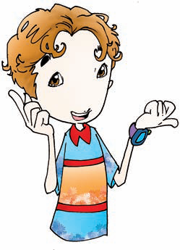
O que muda com o Novo Acordo Ortográfico?
Palavras em que se elimina a letra não pronunciada:
Antes (pc ou pç) | Agora
concepcional | concecional
decepcionar | dececionar
excepcional | excecional
percepcionar | percecionar
recepcionista | rececionista
acepção | aceção
adopção | adoção
excepção | exceção
decepção | deceção
intercepção | interceção
recepção | receção

Slide 16
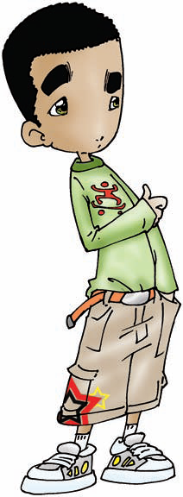
O que muda com o Novo Acordo Ortográfico?
Palavras em que se elimina a letra não pronunciada:
Antes (pt) | Agora
adoptar | adotar
baptizar | batizar
contraceptivo | contracetivo
Egipto | Egito
óptimo | ótimo
susceptível | suscetível
optimismo | otimismo
peremptório | perentório

Slide 17
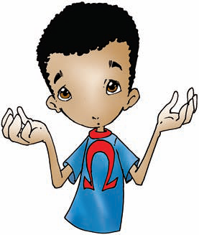
Com o acordo, o hífen só será usado em palavras formadas por prefixos nos seguintes casos:
O que muda com o Novo Acordo Ortográfico?
Regra nº 6
Mantém-se a hifenização

Slide 18
O que muda com o Novo Acordo Ortográfico?
• anti-higiénico
• co-herdeiro
• circum-hospitalar
• pré-história
• extra-humano
• semi-hospitalar
• super-homem
Quando o segundo elemento começa por h:
Atenção: Não se usa, no entanto, o hífen em formações que contêm os prefixos des e in nas quais o segundo elemento perde o h inicial: desumano, desumidificar, inábil, inumano, etc..

Slide 19
O que muda com o Novo Acordo Ortográfico?
• micro-onda
• auto-observação • micro-organismo
• contra-almirante • semi-interno
• infra-axilar
• supra-auricular
Nas formações em que o prefixo termina na mesma vogal com que se inicia o segundo elemento:

Slide 20
O que muda com o Novo Acordo Ortográfico?
• ex-diretor
ex-primeiro-ministro
vice-presidente
vice-reitor
pré-primária
pós-graduação
Em palavras formadas pelos prefixos ex, vice, pré e pós:

Slide 21
O que muda com o Novo Acordo Ortográfico?
• circum-navegação
circum-escolar
Em palavras formadas pelo prefixo circum seguido de palavras iniciadas em vogal, m ou n:

Slide 22
O que muda com o Novo Acordo Ortográfico?
• hiper-realista
• inter-racial
• super-resistente
• hiper-requintado • inter-regional
• super-revista
• inter-relação
• inter-resistente
Em palavras formadas pelos prefixos hiper, inter e super quando combinados com elementos iniciados por r:

Slide 23
Em palavras compostas que designam espécies botânicas ou zoológicas:
O que muda com o Novo Acordo Ortográfico?
• couve-flor
ervilha-de-cheiro
abóbora-menina
cobra-capelo
tartaruga-marinha

Slide 24
Em palavras que designam nomes de países, regiões (…) se iniciarem por Grão, Grã, por uma forma verbal ou se estiverem ligados por um artigo:
O que muda com o Novo Acordo Ortográfico?
• Trás-os-Montes
Grã-Bretanha
Entre-os-Rios

Slide 25
Em palavras formadas por justaposição sem elementos de ligação (quando o primeiro elemento for substantivo, adjetivo, verbo ou numeral):
O que muda com o Novo Acordo Ortográfico?
• segunda-feira
guarda-chuva
azul-escuro
guarda-noturno
decreto-lei
boa-fé
bem-vindo
Nota: Mantém-se a regra de hifenização para “bem”e “mal”.

Slide 26
Em palavras consagradas pelo uso:
O que muda com o Novo Acordo Ortográfico?
pé-de-meia
água-de-colónia
arco-da-velha
mais-que-perfeito
cor-de-rosa
à queima-roupa
ao deus-dará

Slide 27
São grafadas sem hífen as seguintes palavras:
O que muda com o Novo Acordo Ortográfico?
Regra nº 7
Palavras grafadas sem hifenização

Slide 28
O que muda com o Novo Acordo Ortográfico?
• autorretrato
• antissocial
• contrassenso
• suprarrenal
antirrugas
semirreal
autossugestão
minissaia
semirreta
Palavras formadas por prefixos terminados em vogal, seguidos de palavras começadas por r ou s, duplicam-se essas letras:

Slide 29
O que muda com o Novo Acordo Ortográfico?
•
seminovo
anteprojeto
antipedagógico
autoproteção
semicírculo
ultramoderno
pseudoprofessor
autopeça
Palavras formadas por prefixos terminados em vogal e o segundo elemento iniciado por consoante diferente de r ou s:
Atenção: com o prefixo VICE usa-se sempre o hífen.

Slide 30
O que muda com o Novo Acordo Ortográfico?
•
antiamericano
• autoafirmação
• autoajuda
• infraestrutura
• autoavaliação
extraescolar
autoestrada
semiaberto
Palavras formadas por prefixo terminado em vogal e acompanhado de palavra iniciada por vogal diferente:

Slide 31
O que muda com o Novo Acordo Ortográfico?
• hipermercado
superinteressante
Em palavras formadas pelos prefixos hiper, inter e super quando combinados com elementos não iniciados por r:

Slide 32
O que muda com o Novo Acordo Ortográfico?
  coadministração
  coocorrência
  coprodutor
Palavras formadas com o prefixo co:
(se o elemento seguinte não inicia por h)

Slide 33
O que muda com o Novo Acordo Ortográfico?
  mandachuva
  paraquedista
paraquedas
São grafadas sem hífen as palavras compostas em que, devido ao uso, perdeu-se a noção de composição:

Slide 34
Suprime-se o hífen, sem grafar as palavras, nas seguintes situações:
- Verbo haver acompanhado da preposição de
Eu hei de ir a Roma.
- Na maior parte das locuções: cartão de visita; fim de semana, sala de jantar, cor de vinho…
O que muda com o Novo Acordo Ortográfico?
Regra nº 8
Supressão do hífen

Slide 35
O que muda com o Novo Acordo Ortográfico?
Regra nº 9
O Novo Acordo Ortográfico elimina alguns acentos gráficos e aceita grafias duplas nos casos de variação de pronúncia.
Acentuação gráfica

Slide 36
O que muda com o Novo Acordo Ortográfico??
Quando a sílaba tónica de uma palavra paroxítona é formada pelo ditongo abertos oi, o acento agudo será eliminado (tal com já acontecia com comboio, dezoito…).
Ex: boia, heroico, paranoico, jiboia.

Slide 37
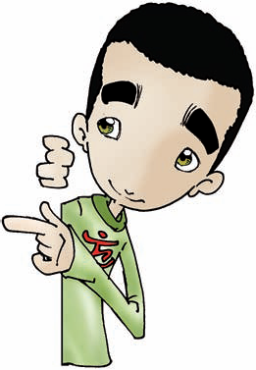
O que muda com o Novo Acordo Ortográfico??
Elimina-se o acento circunflexo quando a palavra é uma forma verbal paroxítona formada por ee.
Antes | Agora
crêem | creem
dêem | deem
lêem | leem
vêem | veem
relêem | releem

Slide 38
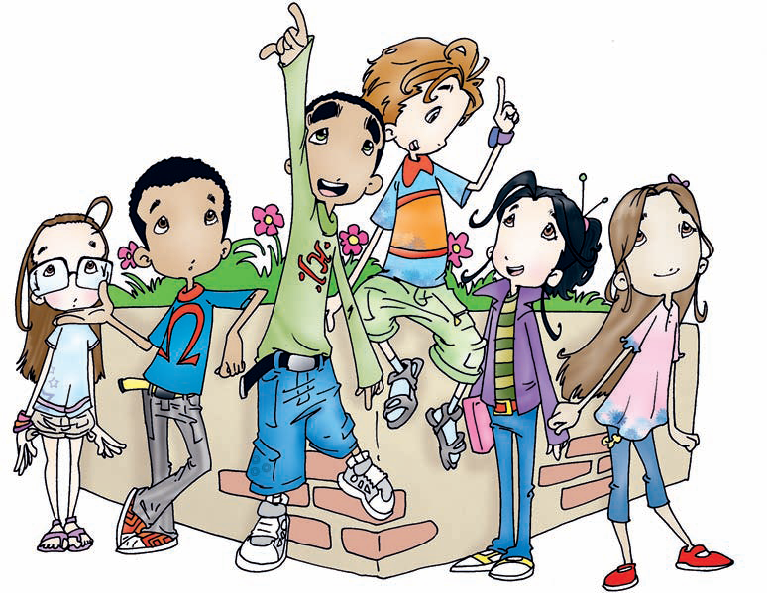
O que muda com o Novo Acordo Ortográfico??
Será facultativo o uso do acento agudo nas formas verbais do pretérito perfeito do indicativo da 1ª pessoa do plural, quando coincidirem com a forma verbal correspondente no presente do indicativo.
Pretérito Perfeito | Presente | Pretérito Perfeito (agora)
Nós amámos | Nós amamos | Nós amámos ou amamos
Nós cantámos | Nós cantamos | Nós cantámos ou cantamos

Slide 39
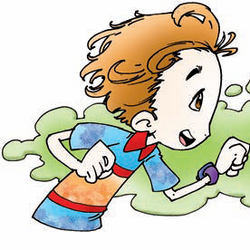
O que muda com o Novo Acordo Ortográfico??
O acento diferencial sairá de uso, passando-se a escrever as palavras homógrafas sem nenhuma diferenciação gráfica.
Como era antes | Como é agora
pára (verbo) / para (preposição) | para (verbo e preposição)
pêlo (nome) / pelo (preposição) | pelo (nome e preposição)
Nota: No entanto, mantém-se por / pôr e pôde / pode).

Slide 40

Curiosidades
O escritor Teixeira de Pascoaes, ao referir-se à queda do y na palavra abysmo, escreveu o seguinte: “Na palavra abysmo, é a forma do y que lhe dá profundidade, escuridão, mistério. Escrevê-la com i latino é fechar a boca do abysmo, é transformá-lo numa superfície banal”. (Teixeira de Pascoais, A Águia, citado por Francisco Álvaro Gomes, O Acordo Ortográfico, Porto, Edições Flumen e Porto Editora, 2008, p. 10)
As reacções a todas as tentativas de reforma ortográfica foram seguidas de contestação.

Slide 41
Exercícios de aplicação
1 - jiboia (Supressão do acento gráfico – palavras graves com ditongo oi)
2 - Egito (Consoante muda)
3 - egípcio (Consoante pronuncia-se)
4 - hão de (Forma monossilábica de haver)
5 – pero (Supressão do acento em palavras graves homógrafas)
6 - jardim de infância (Supressão na maior parte da locuções)
7 - dezembro (Meses – minúscula)
8 - extraescolar (Elimina-se o hífen – prefixo terminado em vogal e elemento seguinte em vogal diferente)
9 - afeto (Consoante muda)
10 – contrarrelógio (Prefixo termina em vogal e o elemento seguinte começa por r – dobra a consoante e perde o hífen)

Slide 42
Exercícios de aplicação
11 - estrela-do-mar (Zoologia - mantém o hífen)
12 - matemática ou Matemática (Disciplinas – facultativo)
13 - eucalipto (Pronuncia-se a consoante)
14 - para (Supressão do acento - palavra grave homógrafa)
15 - encontramos ou encontrámos (Facultativo)
16 - reveem (Supressão do acento circunflexo – formas verbais com e tónico em hiato e terminação em da 3ª pessoa do plural)
17 - água-de-colónia (Caso consagrado pelo uso)
18 - rua ou Rua (Lugares públicos – facultativo)
19 - largo ou Largo (Lugares públicos – facultativo)
20 - mal-humorado (Mantém o hífen com o advérbio mal, antes de vogais, h ou l)

Slide 43
Exercícios de aplicação
21 - bem-falante (Mantém o hífen com o advérbio bem, salvo raras excepções)
22 - santo ou Santo (Nomes de santos – facultativo)
23 - pôde (Verbo pôr – mantém acento)
24 - Corrupção (Consoante pronuncia-se)
25 - árvore-da-borracha (Botânica – mantém o hífen)
26 - outono (Estação do ano – minúscula)
27 - bacharel ou Bacharel (Formas de tratamento – facultativo)
28 - beato ou Beato (Nomes de santos – facultativo)
29 - A cidade e as serras ou A Cidade e as Serras (Títulos de livros – facultativo)
30 - autoimune (Elimina-se o hífen – prefixo terminado em vogal e elemento seguinte em vogal diferente)

Slide 44
Exercícios de aplicação
31 – ultrassom (Prefixo termina em vogal e o elemento seguinte começa por s – dobra a consoante e perde o hífen)
32 - facto (Consoante pronuncia-se)
33 - micro-ondas (Mantém-se o hífen - prefixo terminado em vogal igual ao segundo elemento)
34 – antiaéreo (Elimina-se o hífen – prefixo terminado em vogal e elemento seguinte em vogal diferente)
35 - biorritmo (Prefixo termina em vogal e o elemento seguinte começa por r – dobra a consoante e perde o hífen)
36 - semi-interno (Mantém-se o hífen - prefixo terminado em vogal igual ao segundo elemento)
37 - plurianual (Elimina-se o hífen – prefixo terminado em vogal e elemento seguinte em vogal diferente)
38 -infeção (Consoante muda)
39 - arco-íris (Palavra composta sem elemento de ligação)
40 - infecioso (Consoante muda)

Slide 45
Exercícios de aplicação
41 - atualidade (Consoante muda)
42 – autoelogio (Elimina-se o hífen – prefixo terminado em vogal e elemento seguinte em vogal diferente)
43 - fim de semana (Supressão do hífen na maior parte das locuções)
44 - ata (Consoante muda)
45 - pé-de-meia (Caso consagrado pelo uso)
46 - amnistia (Consoante pronuncia-se)
47 - agroindustrial (Elimina-se o hífen – prefixo terminado em vogal e elemento seguinte em vogal diferente)
48 - cor de vinho (Supressão do hífen na maior parte das locuções)
49 - maio (Meses – minúscula)
50 - Direito ou direito (Disciplina – facultativo)

Slide 46
Exercícios de aplicação
51 - teto (Consoante muda)
52 - pelo (Supressão do acento em palavras graves homógrafas)
53 - hei de (forma monossilábica do verbo haver)
54 - guarda-joias (Utiliza-se em palavras compostas sem elementos de ligação)
55 - cor de laranja (Supressão do hífen na maior parte das locuções)
56 - brincos-de-princesa (Botânica – mantém o hífen)
57 - dói-me (Mantém-se o acento porque a palavra é aguda)
58 - heroico (Supressão do acento gráfico – palavras graves com ditongo oi)
59 – herói (Mantém-se o acento porque a palavra é aguda)
60 - Trás-os-Montes (Utiliza-se o hífen em alguns nomes de países, regiões (…) se iniciarem por Grão, Grã, por uma forma verbal, ou se estiverem ligados por um artigo)

Slide 47
Exercícios de aplicação
61 - pôr (Verbo pôr – mantém acento)
62 - sala de jantar (O hífen suprime-se na maior parte das locuções)
63 – cooperante (Escrevem-se sem hífen as palavras com o prefixo co - , mesmo que o segundo elemento inicie por o)
64 - excecional (Consoante muda)
65 - exato (Consoante muda)
66 - infecciosidade (Consoante pronuncia-se)
67 - infetado (Consoante muda)
68 - voo (só no Brasil se escrevia vôo)

Slide 48
Acordar para o Novo Acordo Ortográfico
EBI Roberto Ivens
Formação Interna
Agradecemos a vossa presença!

